Slide 1

REHAUSSEMENT D’IMAGES
Computer & Mobile Vision

Slide 2
Objectifs du Chapitre:
Au terme de ce chapitre, l’étudiant sera capable de :
Comprendre la différence entre les différentes transformations
Appliquer quelques transformations de base sur une image numérique
Choisir la meilleure transformation dans une situation réelle ( augmenter la brillance, réduire le bruit, )

Slide 3
Introduction
Le mécanisme de formation des images est loin d’être parfait
    Différentes formes de bruit
L’image à la sortie doit être traitée avant de la soumettre aux traitements ultérieurs

Slide 4
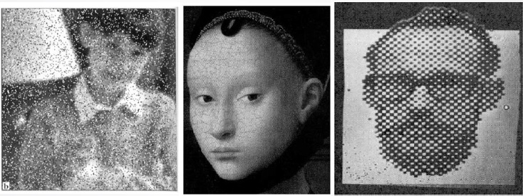
Exemples

Slide 5
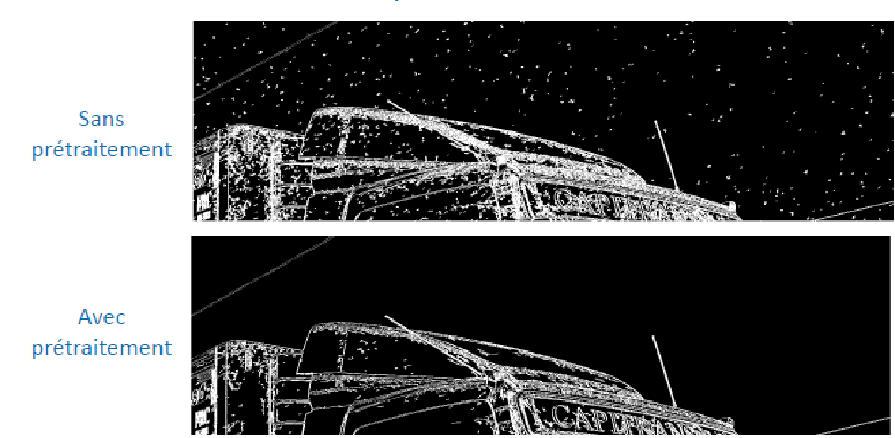
Pourquoi prétraiter une image ?
Pour corriger les effets de la chaîne d’acquisition
Améliorer la visualisation
Améliorer les traitements ultérieurs (segmentation, compression …)
Objectif du prétraitement: préparer l’image au traitement et à l’analyse

Slide 6
Statistiques d’une image

Slide 7
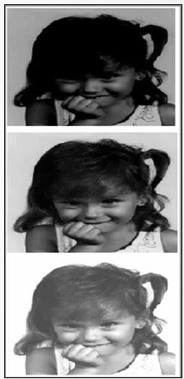

Luminance, brillance ou Moyenne
niveau de gris moyen ou couleur moyenne dans une image
la moyenne de tous les pixels de l’image.

Slide 8

Contraste
Le contraste peut être défini de plusieurs façons:
écart-type des variations de niveaux de gris
Variations entre valeurs de niveaux de gris min et max.

Slide 9
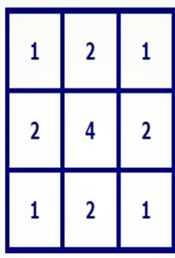
Exemple:
Calculer la brillance, la variance et le contraste de cette image codée sur 3 bits:
Luminance
Contraste

Slide 10
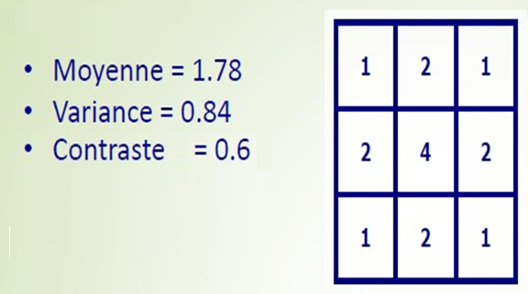
Exemple:

Slide 11
Histogramme

Slide 12
histogramme
L’histogramme H(x) d’une image représente la distribution des intensités des pixels .
Un histogramme est une fonction qui donne, pour chaque intensité lumineuse, le nombre de pixels ayants cette valeur.
Notation : h(i)=nombre de pixels dans l’image ayant le niveau de gris i.
Notes:
Pour diminuer l’erreur de quantification, pour comparer deux images obtenues sous des
éclairages différents, ou encore pour mesurer certaines propriétés sur une image, on modifie
souvent l’histogramme correspondant

Slide 13
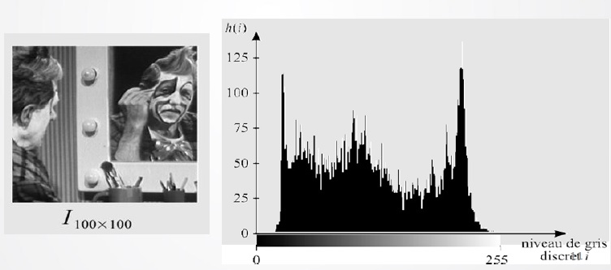
histogramme
image codée sur m=8 bits; 256 niveaux de gris disponibles

Slide 14
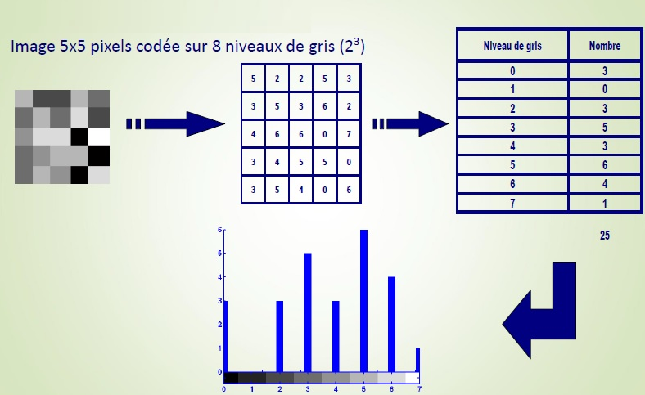
Histogramme
Exemple: tracer l’histogramme de cette image

Slide 15
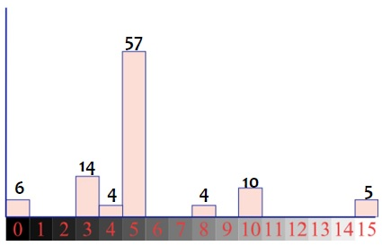
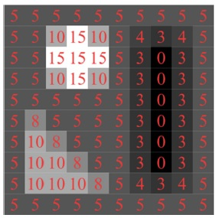
Histogramme
Exemple: tracer l’histogramme de cette image

Slide 16
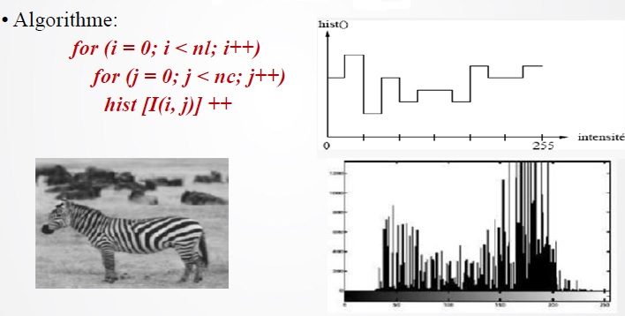
histogramme

Slide 17

histogramme
Convention : l’abscisse d’un histogramme représente les niveaux d’intensité allant du plus foncé à gauche au plus clair à droite.
Fonction décrivant la répartition des niveaux de gris ou des couleurs de l’image, qui fournit beaucoup d’information telles que :
La distribution statistique des niveaux de gris
Les bornes de répartition des niveaux de gris
Notes:
Pour diminuer l’erreur de quantification, pour comparer deux images obtenues sous des
éclairages différents, ou encore pour mesurer certaines propriétés sur une image, on modifie
souvent l’histogramme correspondant

Slide 18
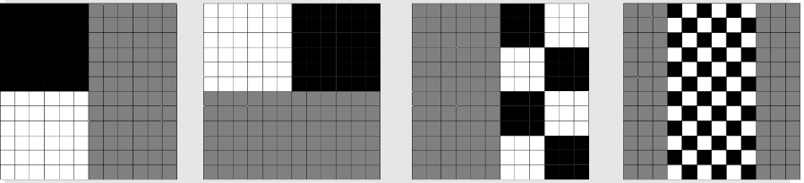
histogramme
L'histogramme donne une information sur les occurrences (fréquences d'apparition) des niveaux de gris des pixels de l'image.
Mais ne donne aucune indication sur la répartition (fréquences spatiales) de ces niveaux de gris au sein de l'image.
ces 4 images ont même histogramme, lequel ?

Slide 19
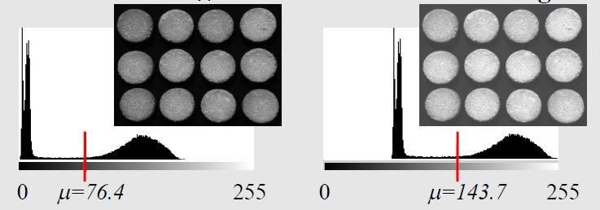
Informations issues de l'histogramme
Luminance de l'image = la moyenne µ des niveaux de gris.

Slide 20
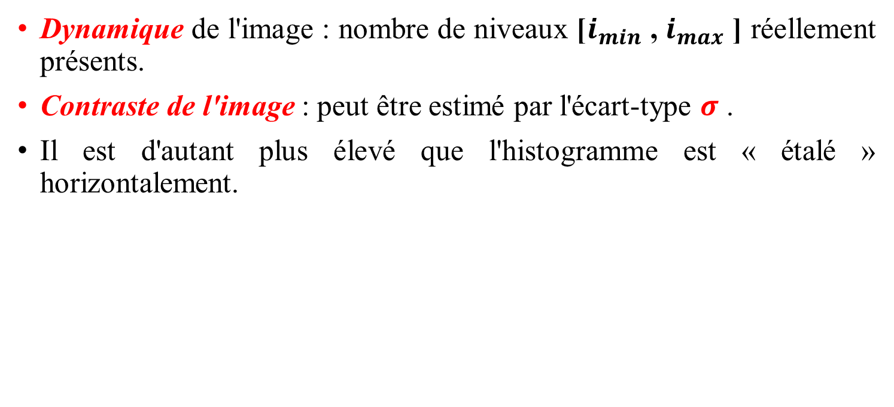
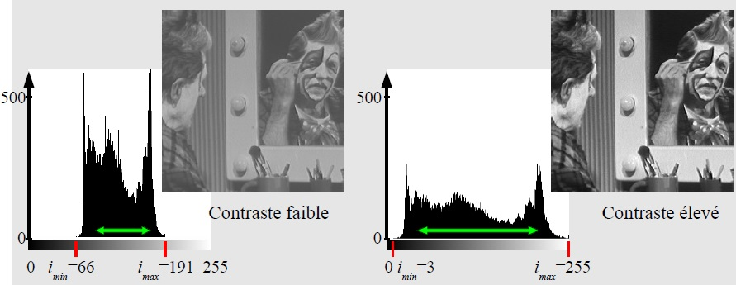
Informations issues de l'histogramme

Slide 21
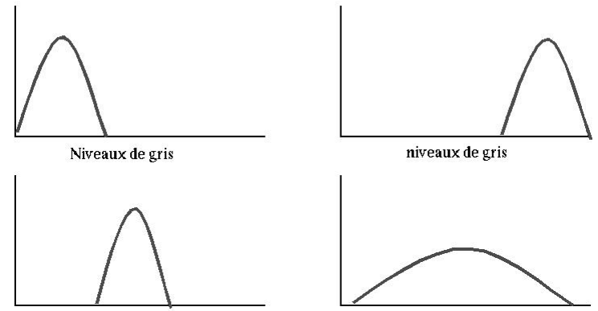
Que peut-on dire des images dont les histogrammes sont présentés ci-dessous ?

Slide 22
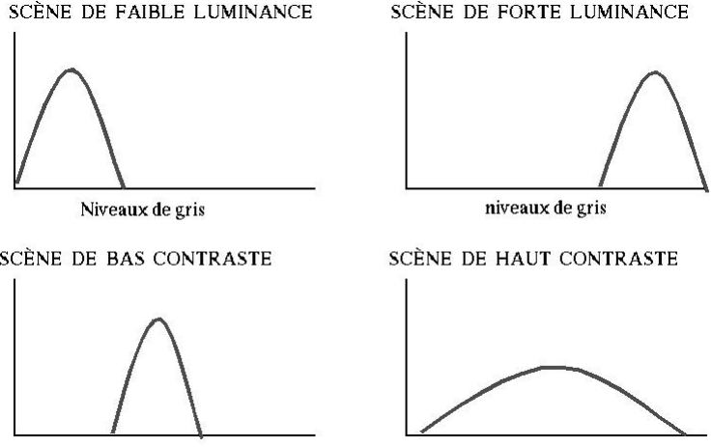
Que peut-on dire des images dont les histogrammes sont représentés ci-dessous ?

Slide 23
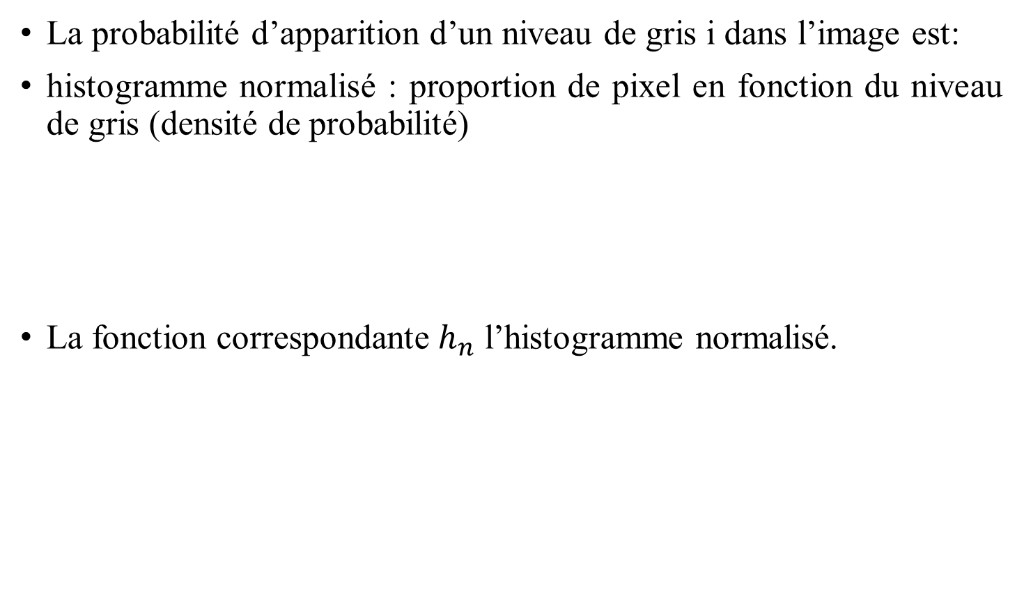
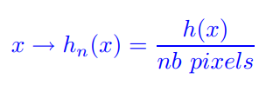
Histogramme normalisé

Slide 24
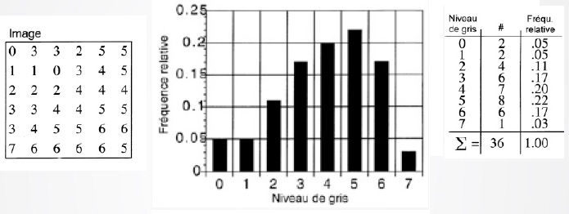
Histogramme normalisé

Slide 25
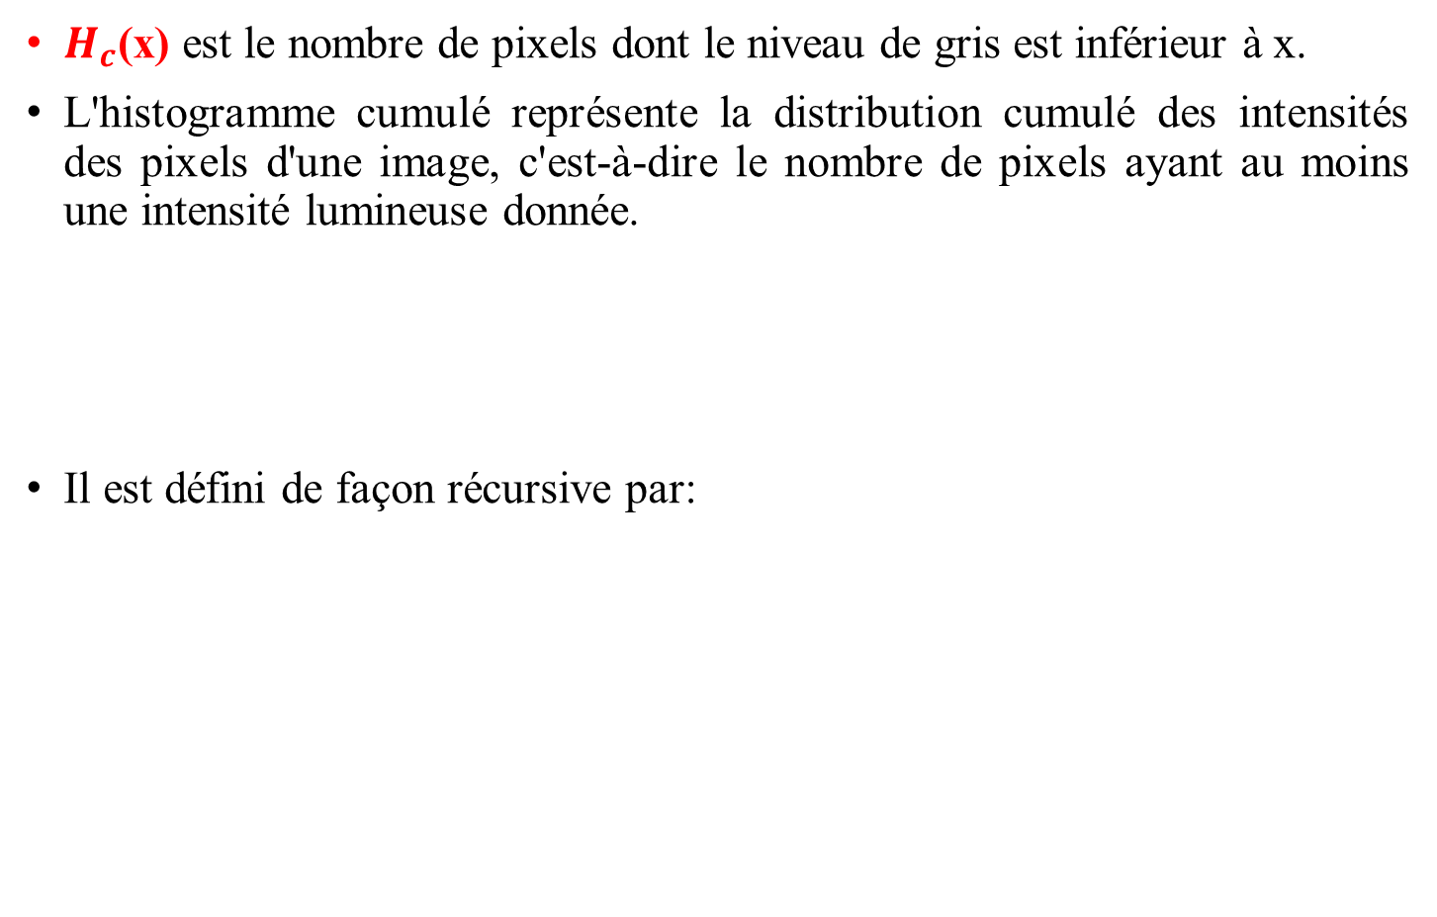


Histogramme cumulé
Notes:
L'histogramme cumulé représente la distribution cumulé des intensités des pixels d'une image, c'est-à-dire le nombre de pixels ayant au moins une intensité lumineuse donnée.

Slide 26
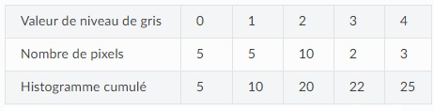


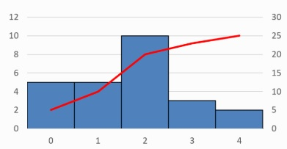
Histogramme cumulé
Exemple

Slide 27
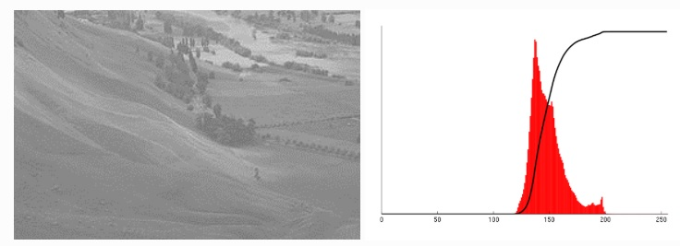
Histogramme cumulé
Dans l’exemple ci-dessous, l’histogramme cumulé comprend 2 phases presque plates (valeurs sombres et claires) et augmente brutalement dans les valeurs intermédiaires
Cette image est mal équilibrée

Slide 28
Transformation des images

Slide 29
Types de Transformations
Au cours du processus de traitement et d’analyse,
l’image subit une série de transformations
Une transformation T accepte une image (ou plusieurs) en entrée et fournit une image en sortie
Image source
Transformation
Image transformée
Transformations ponctuelles.
Transformations de voisinage.
Transformations globales.

Slide 30

Principe de transformation:
Changer la valeur: de chaque pixel d’une image I pour obtenir une nouvelle image I’. Cette image résultat a même taille que I, mais des propriétés plus intéressantes.
Notation
La transformation est notée t:

Slide 31
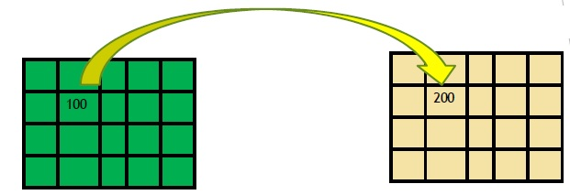
Transformations ponctuelles ou pixel à pixel
La nouvelle valeur de la nouvelle image, ne dépend que l’ancienne valeur ( du même pixel) de l’image de départ.
la nouvelle valeur I'(x,y) est obtenue à partir de I(x,y) seulement.
Exemple: seuillage, ajustement luminosité/contraste, opérations algébriques, manipulation d'histogramme
Exemples:
Les opérations arithmétiques
Les opérations logiques
Les opérations géométriques

Slide 32
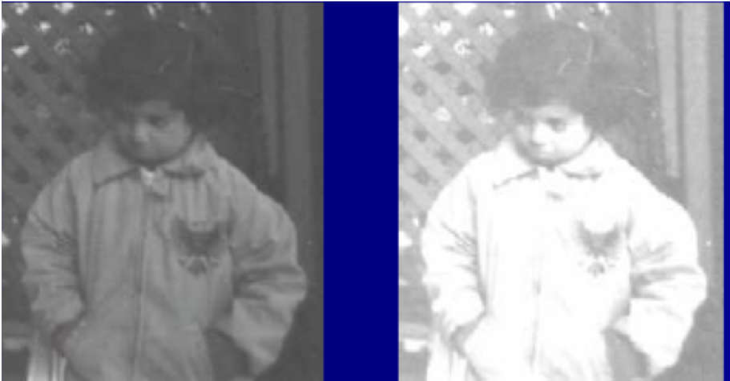
Transformations ponctuelles ou pixel à pixel
L’addition pixel à pixel des deux images A et B est définie par :
K(i,j) = Min( A(i,j)+B(,j) ; 255 )
Cas d’utilisation:
Réduire le bruit dans une image (vue dans une série d’images)
Augmenter la brillance ( A+A: additionner l’image avec elle-même)

Slide 33
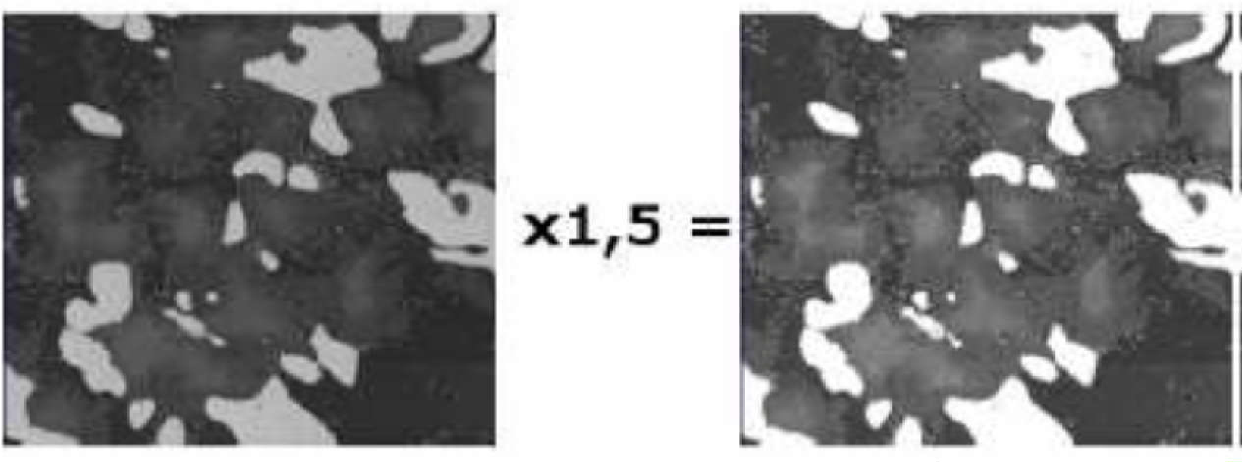
Transformations ponctuelles ou pixel à pixel
La multiplication d’une image A par un facteur β :
S(x,y) = Max( βxA(i,j) ; 255)
Cas d’utilisation
augmenter le contraste (augmenter la luminosité)

Slide 34
Transformations ponctuelles ou pixel à pixel
Les opérations logiques:
ET: I(i,j)=A(i,j) ET B(i,j) ;
OU: I(i,j) = A(i,j) OU B(i,j) ;
NOT : I(i,j) = NOT(I(i,j)

Slide 35
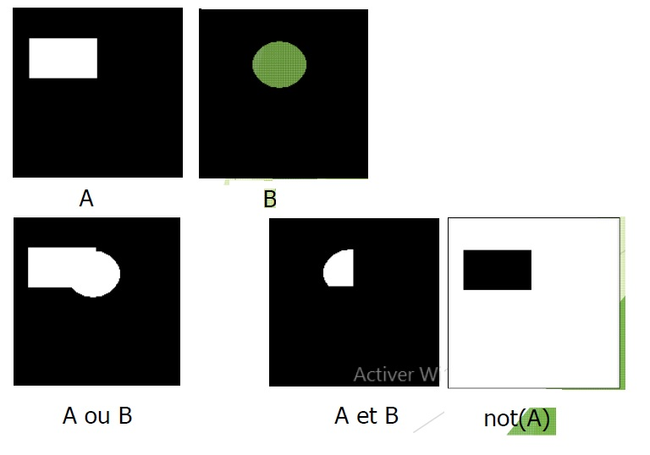
Transformations ponctuelles ou pixel à pixel
Les opérations logiques:

Slide 36
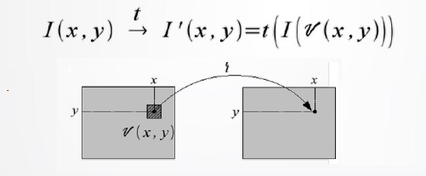
Transformations locales (de voisinage )
la nouvelle valeur I’(x,y) est obtenue à partir de l’ensemble des valeurs initiales I(v(x,y)) dans un voisinage autour du pixel de coordonnées (x,y).
Une transformation de voisinage est telle que la nouvelle valeur d’un pixel tient compte des pixels appartenant au voisinage du pixel considéré.

Slide 37
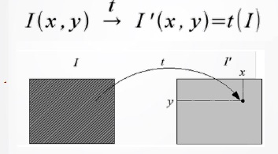
Transformations globales
La nouvelle valeur I’(x,y) est obtenue à partir de l’ensemble des valeurs de l’image initiale I.
Exemple: transformation dans l’espace de Fourier.

Slide 38
Exemple transformation ponctuelle: Look up table
Principe
Une transformation ponctuelle t change un niveau de gris i dans l'image initiale I en un niveau de gris i' pour obtenir l'image résultat I’.
LUT : fonction qui transforme un niveau de gris i en un niveau de gris j, sans modification spatiale de l'image.
Elle est donc définie par une table de correspondance ou LUT (Look-Up Table) qui définit, pour chaque niveau de gris i, le nouveau niveau i'=t(i).
Cette transformation change la distribution statistique des niveaux de gris, caractérisée par l'histogramme de chaque image

Slide 39
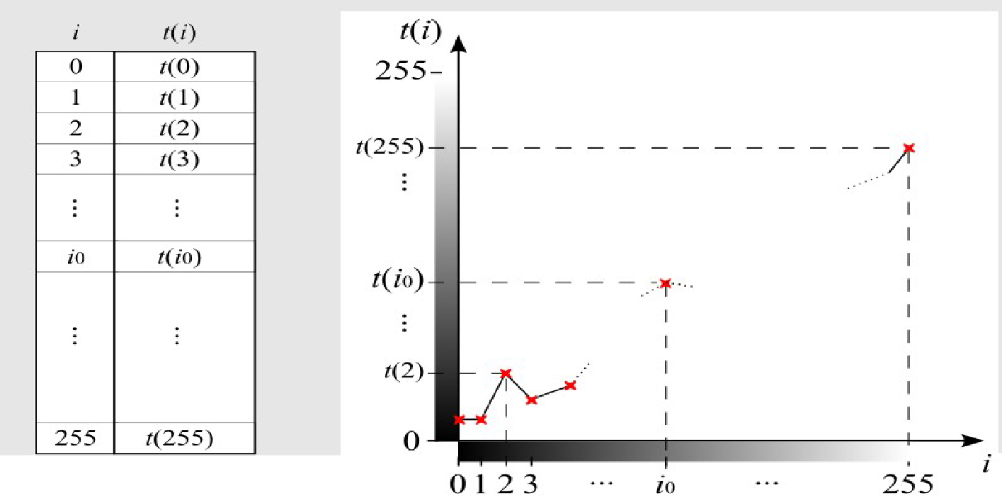
Exemple transformation ponctuelle: Look up table
Représentations de la LUT: tableau Ou graphe

Slide 40
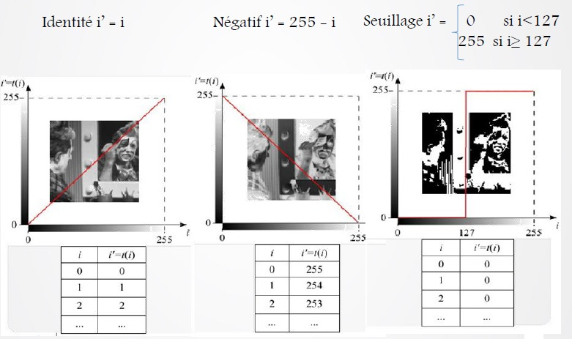
Exemple transformation ponctuelle: Look up table

Slide 41
Traitement à base d’histogramme

Slide 42
Traitement à base d’histogramme
On présente dans la suite quelques traitements d’analyse effectués uniquement à partir de l’histogramme:
Normalisation ou expansion de dynamique
Exploiter toute la dynamique de codage
Egalisation
Équilibrer la dynamique de codage et augmenter le contraste

Slide 43
Normalisation ou expansion de dynamique

Slide 44
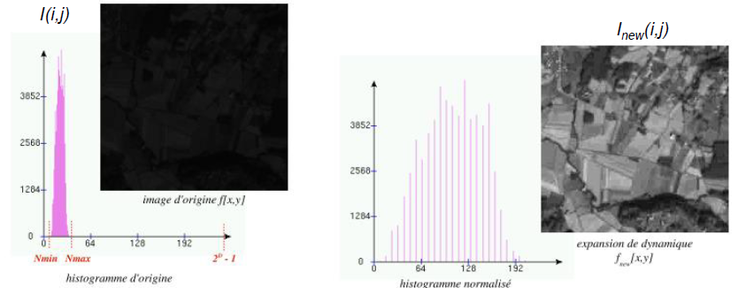
Normalisation ou expansion de dynamique
Principe:
La normalisation d’histogramme, ou expansion de dynamique, est une transformation affine du niveau de gris des pixels de telle sorte que l’image utilise toute la dynamique de représentation.

Slide 45
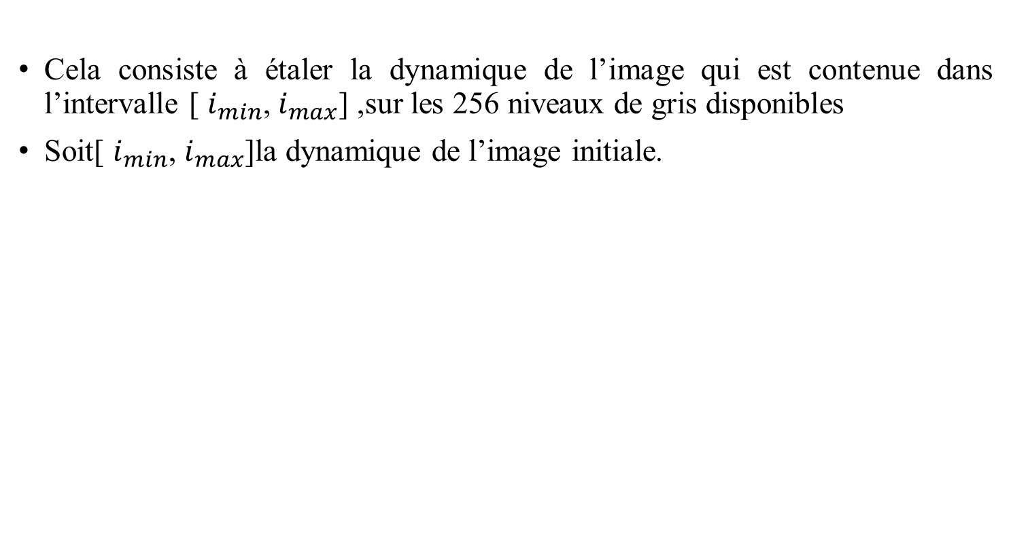
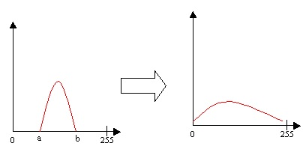
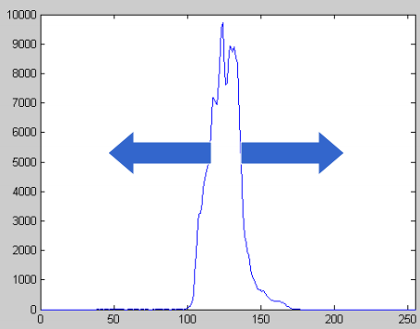
Expansion de la dynamique ou Normalisation d'histogramme

Slide 46
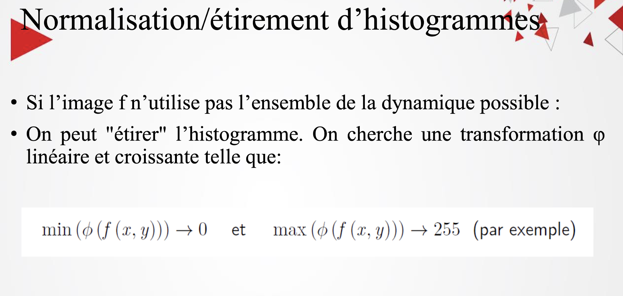
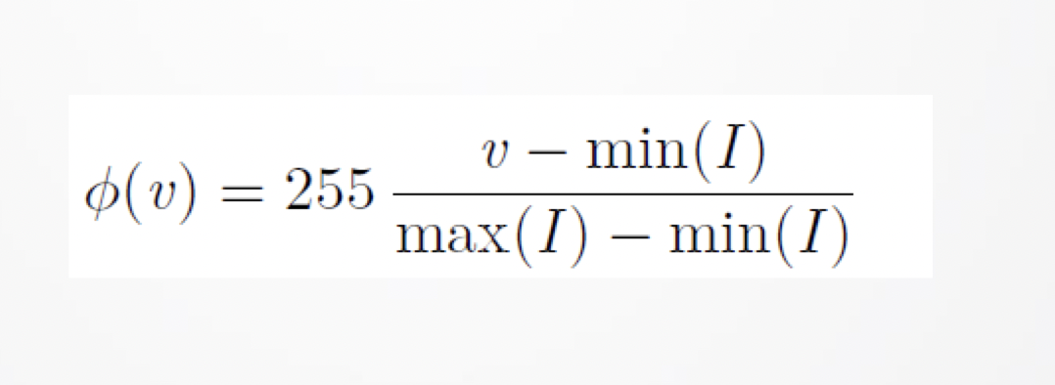

Slide 47
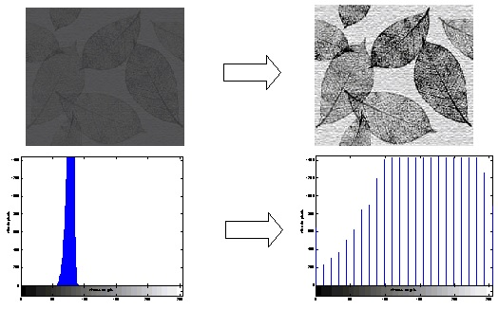
Transformation linéaire simple: Expansion de la dynamique

Slide 48
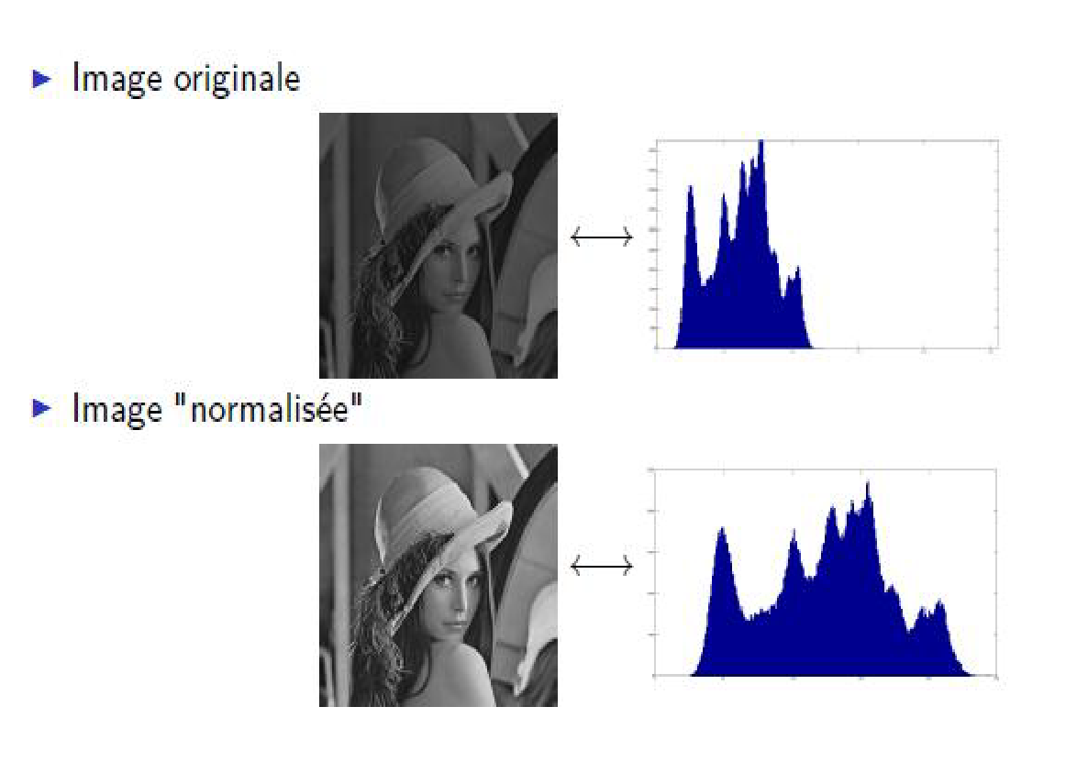
Normalisation/étirement d’histogrammes

Slide 49
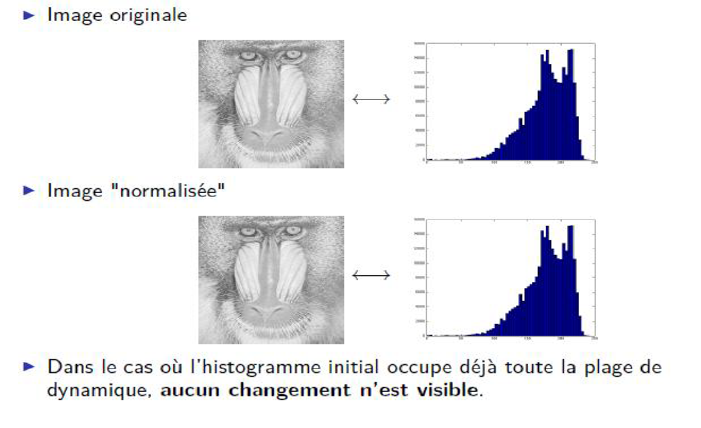
Normalisation/étirement d’histogrammes

Slide 50
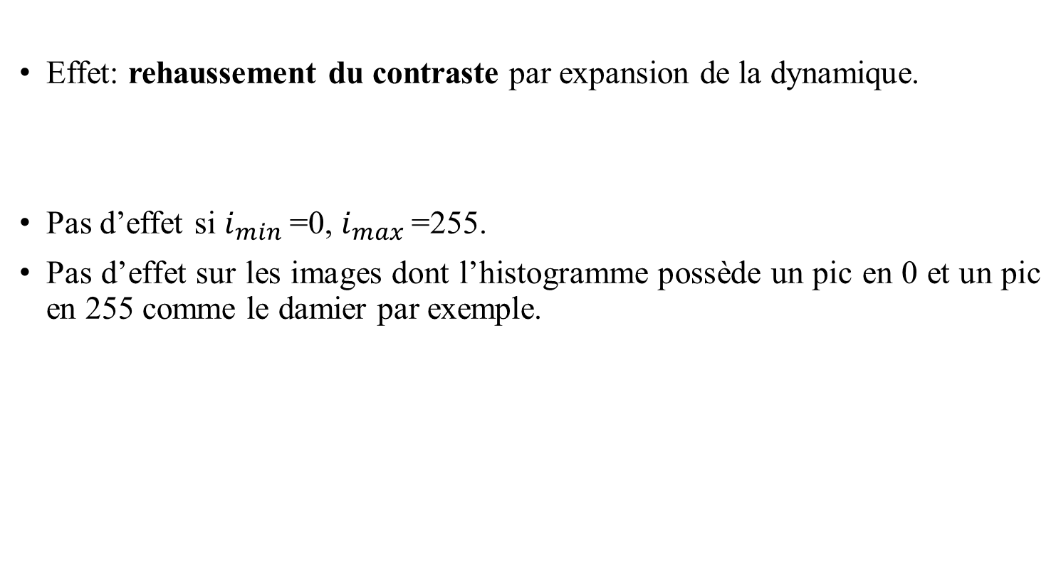
Effet:
Expansion de la dynamique ou Normalisation d'histogramme
Cet algorithme n’a pas pour but de rendre l’histogramme d’une image plat.
Il ne sert qu’à étaler la dynamique sur tous les niveaux de gris disponibles

Slide 51
Egalisation d’histogramme

Slide 52
Égalisation d'histogramme
Problème :
l'image naturelle quantifiée de manière linéaire présente une majorité de pixels de luminance < luminance moyenne
les détails dans les régions sombres sont difficilement perceptibles.
But :
Augmenter la dynamique pour les niveaux de gris faibles sans en perdre sensiblement pour les niveaux élevés.
Egalisation :
Modification de l'histogramme (et aussi de l'image) pour qu'il soit uniforme (population constante pour tous les niveaux de gris).

Slide 53
Égalisation d'histogramme
Principe : en l’absence d’informations sur l’image, un histogramme « idéal » présenterait une distribution uniforme des niveaux de gris
L’ égalisation d'histogramme permet de d'uniformiser l'histogramme.
Chaque niveau de gris dans la nouvelle image doit être associée à un nombre de pixels équivalent.

Slide 54
Égalisation d'histogramme
Elle consiste à calculer à partir de l'histogramme H_{I} de l'image I une fonction de rehaussement des niveaux de gris f telle que l'image rehaussée J, définie par J(p) = f(I(p)), ait son histogramme H_{J} se rapprochant le plus possible d'une fonction "plate"
Uniformiser la distribution des valeurs des pixels,
Obtenir une image qui contient à peu près autant de pixels très sombres que de pixels moyens que de pixels très clairs. et dont l'histogramme cumulé ressemblerait à quelque chose comme ceci

Slide 55
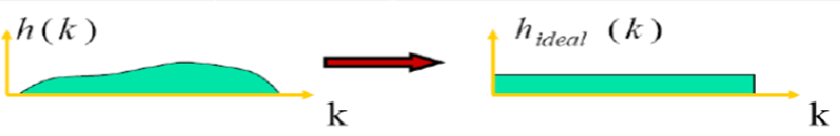
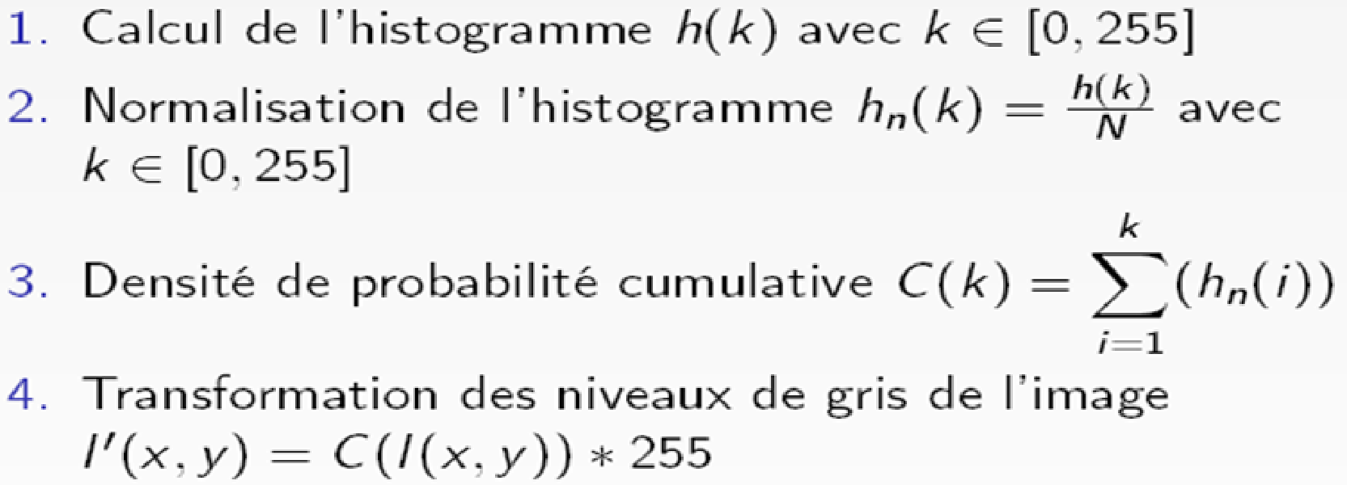
Égalisation d'histogramme
On cherche à aplanir l’histogramme

Slide 56
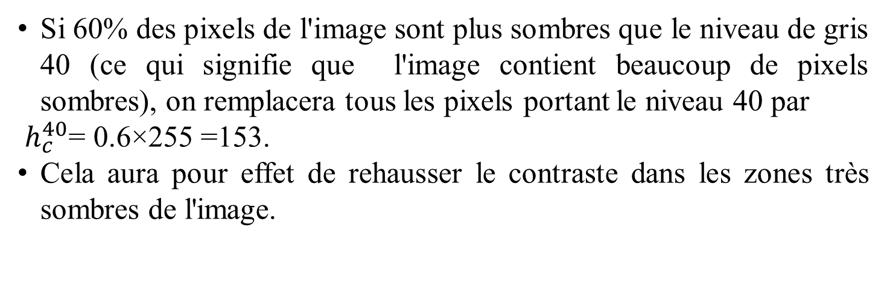
Égalisation d'histogramme: exemple

Slide 57
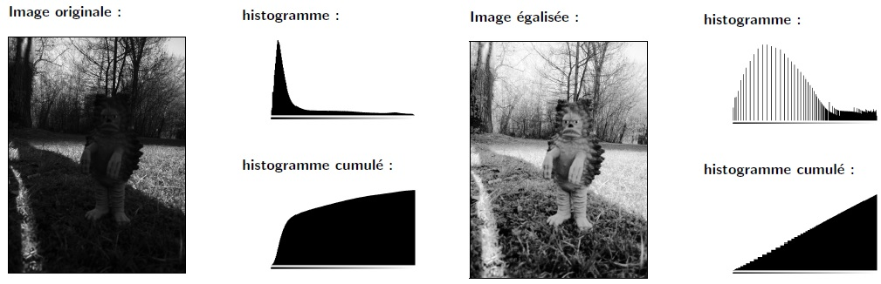
Égalisation d'histogramme: exemple

Slide 58
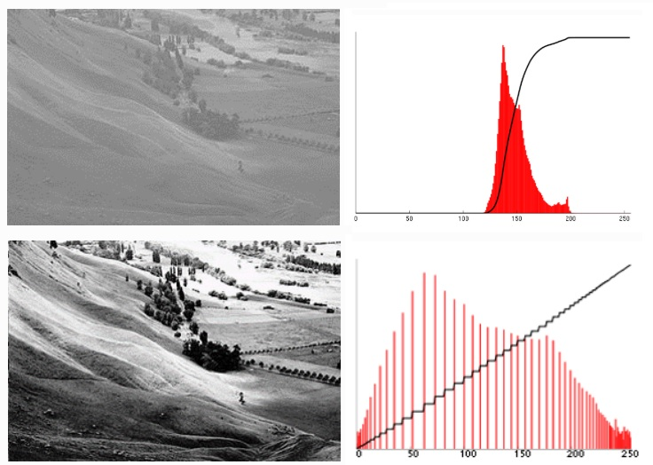

Slide 59
Égalisation d'histogramme: Résumé de la méthode et remarques
L'égalisation de l'histogramme:
Consiste à regrouper des ensembles de niveaux de gris de valeurs voisines, pour obtenir un nouveau niveau de gris en quantité approchant Nx*Ny / 256.
Fournit de nouveaux niveaux uniformément répartis sur [0, 255].
Remarques sur l'amélioration par égalisation d'histogramme :
On obtient une image améliorée pour la visualisation (amélioration subjective).
Il est impossible d'obtenir une égalisation parfaite.

Slide 60
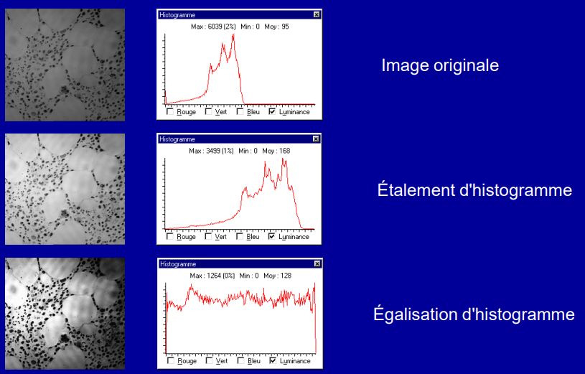
Résumé

